Slide 1
CHÀO MỪNG CÁC EM ĐẾN VỚI BÀI HỌC NGÀY HÔM NAY!

Slide 2
KHỞI ĐỘNG
Thế nào là nghị luận về một đoạn thơ, bài thơ?

Slide 3
Tiết ...
CÁCH LÀM BÀI NGHỊ LUẬN VỀ MỘT ĐOẠN THƠ, BÀI THƠ

Slide 4
NỘI DUNG BÀI HỌC
ĐỀ BÀI NGHỊ LUẬN VỀ MỘT ĐOẠN THƠ, BÀI THƠ
CÁCH LÀM BÀI NGHỊ LUẬN VỀ MỘT ĐOẠN THƠ, BÀI THƠ
LUYỆN TẬP

Slide 5
I. ĐỀ BÀI NGHỊ LUẬN VỀ MỘT ĐOẠN THƠ, BÀI THƠ

Slide 6
I. Đề bài nghị luận về một đoạn văn, bài thơ
Đọc các đề bài trong SGK và trả lời câu hỏi: (tr79 – 80)
Các đề bài được cấu tạo như thế nào?
Các từ trong đề bài như phân tích, cảm nhận và suy nghĩ biểu thị những yêu cầu gì đối với bài làm?

Slide 7
I. Đề bài nghị luận về một đoạn văn, bài thơ
Các đề bài được cấu tạo như thế nào?
Đề có những từ ngữ chỉ rõ cách thức bài làm: phân tích, cảm nhận và suy nghĩ, gợi cho em những suy nghĩ gì, ... (đề 1, 2, 3, 5, 6, 8).
Đề không đưa ra yêu cầu, mệnh lệnh cụ thể (Đề 4, 7).

Slide 8
I. Đề bài nghị luận về một đoạn văn, bài thơ
b. Các từ trong đề bài như phân tích, cảm nhận và suy nghĩ biểu thị những yêu cầu gì đối với bài làm?
Phân tích: phân tách, xem xét đối tượng dưới nhiều góc độ, đối chiếu, so sánh... để từ đó đi đến nhận định về đối tượng, nghiêng về nghị luận.
Cảm nhận: nhấn mạnh đến việc đưa ra cảm thụ, ấn tượng riêng.
Suy nghĩ: nhấn mạnh nhận định, đánh giá về đối tượng.

Slide 9
II. CÁCH LÀM BÀI NGHỊ LUẬN VỀ MỘT ĐOẠN THƠ, BÀI THƠ

Slide 10
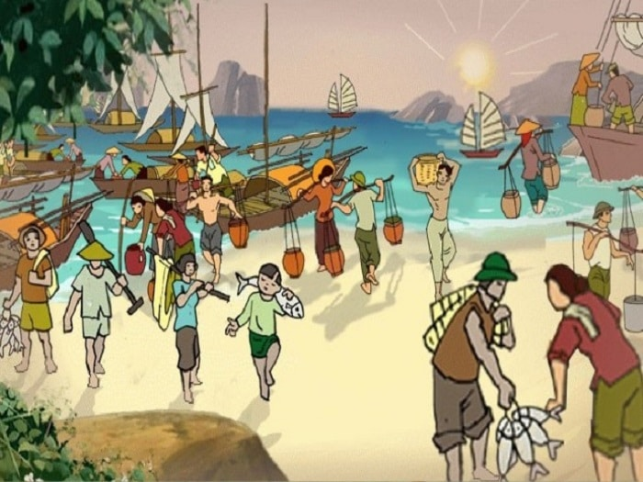
II. Cách làm bài nghị luận về một đoạn thơ, bài thơ
1. Các bước làm bài nghị luận về một đoạn thơ, bài thơ
Đề bài: Phân tích tình yêu quê hương trong bài thơ “Quê hương” của Tế Hanh.

Slide 11
Đề bài: Phân tích tình yêu quê hương trong bài thơ “Quê hương” của Tế Hanh.
a. Tìm hiểu đề, tìm ý:
- Tìm hiểu đề:
Thể loại: phân tích.
Nội dung: Tình yêu quê hương của Tế Hanh.

Slide 12
a. Tìm hiểu đề, tìm ý:
- Tìm ý:
Bài thơ được sáng tác trong thời gian nào? Tâm trạng của tác giả?
Nội dung diễn đạt trong bài thơ là những gì ?
Nghệ thuật đặc sắc để góp phần thể hiện nội dung đó?
Em có thể khái quát thành những luận điểm về tình yêu quê hương của tác giả?

Slide 13
b. Lập dàn bài
Mở bài: Giới thiệu bài thơ quê hương, khái quát nội dung và nghệ thuật bài thơ Quê Hương.
Thân bài:
- Quê hương thể hiện tunhf yêu tha thiết trong sáng, lãng mạn.
- Nhớ cảnh ra khơi, với sức sống đầy khí thế của người dân chài.
- Cảnh trở về đông vui nhộn nhịp, no đủ bình yên.
- Tâm trạng, nỗi nhớ nhà thơ về hương vị nồng mặn quê hương.
Kết bài: Cả bài thơ là một khúc ca quê hương tươi sáng. Nó là sản phẩm của một hồn thơ trẻ trung đầy lãng mạn.

Slide 14
c. Viết bài
THẢO LUẬN NHÓM VÀ VIẾT BÀI
- Nhóm 1: viết phần mở bài.
- Nhóm 2: viết ý 1, 2 phần thân bài.
+ Khái quát chung về bài thơ: Một tình yêu quê tha thiết, trong sáng.
+ Cảnh ra khơi: vẻ đẹp trẻ trung đầy sức sống.
- Nhóm 3: viết ý 3, 4 phần thân bài.
+ Cảnh trở về đông vui.
+ Nỗi nhớ quê hương.
- Nhóm 4: viết phần kết bài.
d. Đọc bài và sửa chữa

Slide 15
2. Cách tổ chức và triển khai luận điểm
Đọc văn bản “Quê hương trong tình thương, nỗi nhớ” và trả lời câu hỏi (SGK/tr81-82)
Trong văn bản trên, đâu là phần Thân bài? Ở phần này, người viết đã trình bày những nhận xét gì về tình yêu quê hương trong bài thơ Quê hương? Những suy nghĩ, ý kiến ấy được dẫn dắt, khẳng định bằng cách nào, được liên kết với phần Mở bài và Kết bài ra sao?
Văn bản có tính thuyết phục, sức hấp dẫn không? Vì sao? Từ đó có thể rút ra bài học gì qua cách làm bài nghị luận văn học này?

Slide 16
Đọc văn bản “Quê hương trong tình thương, nỗi nhớ” và trả lời câu hỏi (SGK/tr81-82)
a. – Phần Thân bài của văn bản: “Nhà thơ đã viết về ... thành thực của Tế Hanh”.
- Nhận xét của người viết trong phần Thân bài : cảm nhận về cảm xúc nồng nàn, mạnh mẽ, lắng sâu của Tế Hanh.

Slide 17
Đọc văn bản “Quê hương trong tình thương, nỗi nhớ” và trả lời câu hỏi (SGK/tr81-82)
- Những suy nghĩ, ý kiến ấy được dẫn dắt theo từng luận điểm từ khái quát đến chi tiết, những hình ảnh nổi bật.
Giữa Mở bài, Thân bài và Kết bài có mối liên kết chặt chẽ cả về nội dung lẫn hình thức.
Thân bài phân tích làm rõ nhận định ở Mở bài, từ các luận điểm ở Thân bài dẫn đến kết luận ở Kết bài.

Slide 18
Đọc văn bản “Quê hương trong tình thương, nỗi nhớ” và trả lời câu hỏi (SGK/tr81-82)
b. Văn bản có tính thuyết phục và hấp dẫn :
+ Bố cục mạch lạc, sáng rõ. Luận điểm được triển khai rõ ràng, từng luận điểm được chứng minh bằng những biểu hiện cụ thể trong bài thơ.
+ Người viết trình bảy cảm nghĩ bằng cả lòng yêu mến và rung cảm chân thành.

Slide 19
III. LUYỆN TẬP

Slide 20
Phân tích khổ thơ đầu bài Sang thu của tác giả Hữu Thỉnh.
GỢI Ý:
Nội dung cảm xúc của khổ thơ này là gì? Cảm xúc của nhà thơ được gợi lên từ hương vị, đặc điểm gì của thiên nhiên? Hình ảnh, ngôn từ trong khổ thơ đặc sắc như thế nào?
Lập dàn ý chi tiết theo các phần Mở bài, Thân bài, Kết bài)

Slide 21
Phân tích khổ thơ đầu bài Sang thu của tác giả Hữu Thỉnh.
a. Mở bài:
- Giới thiệu bài thơ .
- Bài thơ nói về cảm nhận của tác giả trức những dấu hiệu đổi thay của thiên nhiên đất trời sang thu- suy ngẫm về đời người.

Slide 22
b. Thân bài:
- Cảnh đất trời sang thu: Thu đến từ hương ổi mùi hương bình dị thân quen của làng quê Bắc bộ .
- Từ “ phả” gợi cảm giác như sánh lại đậm đà.
Hình ảnh “ Sương chùng chình qua ngõ” gợi dáng vẻ thật dịu dàng của mùa thu và cái gì đó rất mơ hồ.
Cảm xúc của nhà thơ:
Cảm nhận mùa thu từ các giác quan tinh tế.
Cảm giác bất ngờ, đột ngột , sững sờ trước biến chuyển tinh tế của đất trời(bỗng, nhận ra, hình như...)

Slide 23
- Tâm hồn nhà thơ biến chuyển nhịp nhàng với khoảnh khắc giao mùa của đất trời sang thu và hồn ngời cũng sang thu.
c. kết bài
- Đánh giá khái quát giá trị của khổ thơ.

Slide 24
VẬN DỤNG
Một bạn học sinh khi lập dàn ý phân tích bài thơ "Mùa xuân nho nhỏ" đã triển khai các luận điểm phần thân bài như sau:
A. Cảm xúc của nhà thơ trước mùa xuân đất nước, dân tộc.
B. Khát vọng hoà nhập, dâng hiến “mùa xuân nho nhỏ” của nhà thơ.
C. Cảm xúc của nhà thơ trước mùa xuân thiên nhiên, đất trời.
Hãy sắp xếp lại các luận điểm trên theo trật tự hợp lí của bài thơ "Mùa xuân nho nhỏ".

Slide 25
HƯỚNG DẪN VỀ NHÀ
Học bài cũ, trả lời câu hỏi SGK.
Hoàn thành câu hỏi phần vận dụng.
Chuẩn bị bài mới.

Slide 26
CẢM ƠN CÁC EM ĐÃ
LẮNG NGHE BÀI GIẢNG!

